Slide 1
Армейские будни детской школьной организации «Улыбка»
МОУ
«Килачёвская СОШ»
Отчёт по проведению месячника, посвящённого
Дню защитников Отечества

Slide 2
Цель и задачи:
- воспитание у учащихся патриотических чувств и гражданского долга, ответственности, товарищества;
- формирование умений, навыков действий в экстремальной ситуации;
- привитие учащимся знаний и навыков здорового образа жизни;
- расширение круга знаний в области истории Российской армии, ее заслуг, традиций.
Количество проведённых мероприятий – 34
Общее количество участников – 314 учащихся
Из них: Килачевская школа – 254 учащихся
Филиал Чернорицкая НООШ – 31 учащихся
Филиал Белослудская НООШ – 29 учащихся,
а также педагоги и работники
Килачевского сельского Дома Культуры

Slide 3
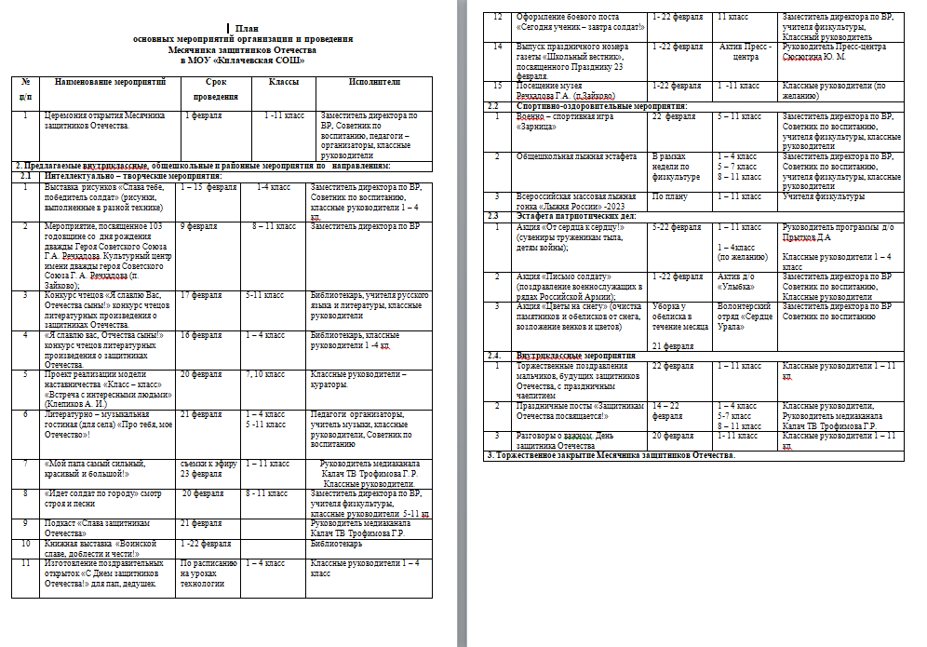
План-сетка основных мероприятий:
Так как ежегодно в феврале проходит ряд патриотических мероприятий, до 1 февраля был разработан план месячника, посвящённый Дню Защитников Отечества.
С этим планом были ознакомлены педагоги и актив д/о «Улыбка».

Slide 4
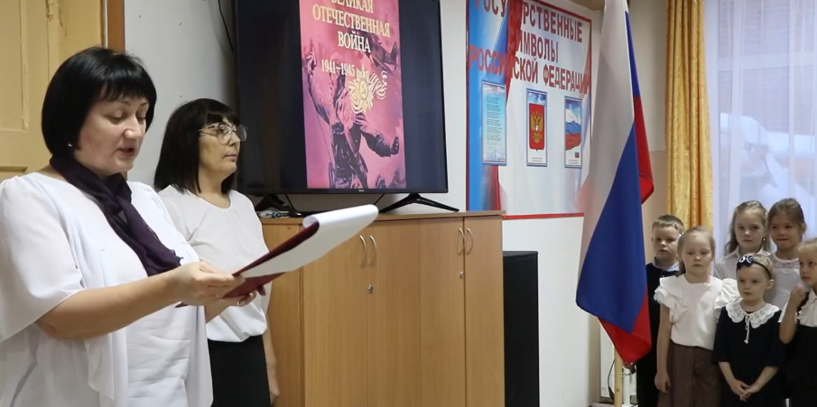
Краткое описание и фотографии по всем проведённым мероприятиям
Церемония открытия Месячника защитников Отечества
Это мероприятие прошло в во всех классах. Именно оно задало боевой патриотический настрой.
Ссылка на видео - https://ok.ru/video/4596023691897
https://vk.com/public173287510?w=wall-173287510_3306

Slide 5
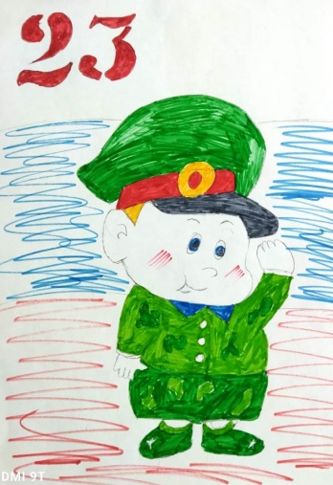
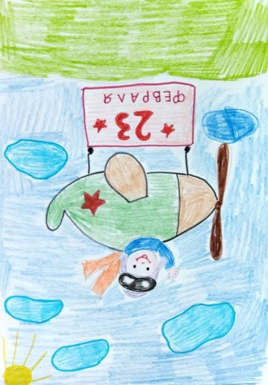
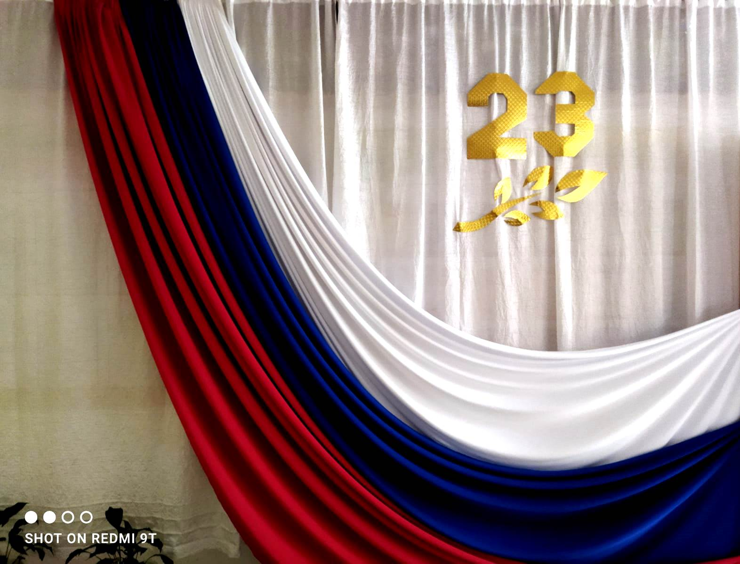
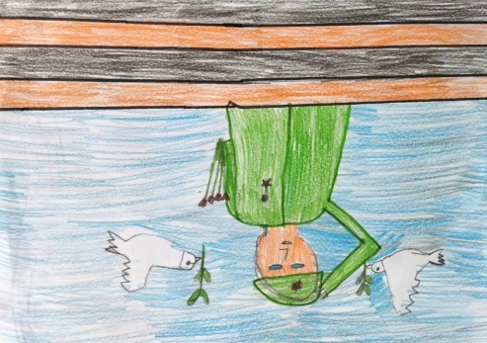
Интеллектуально – творческие мероприятия:
Выставка рисунков
«Слава тебе, победитель
солдат».
Оформление фотозоны в главном фойе школы «Защитникам отечества посвящаем…»
Ребята старших классов совместно с педагогами оформили фотозону в центральном фойе школы. Каждый класс имел возможность сфотографироваться.
Ребята нарисовали рисунки, которые были использованы в оформлении фотозоны в начальной школе.
Участвовало – 4 учащихся
Участвовало – 86 учащихся

Slide 6
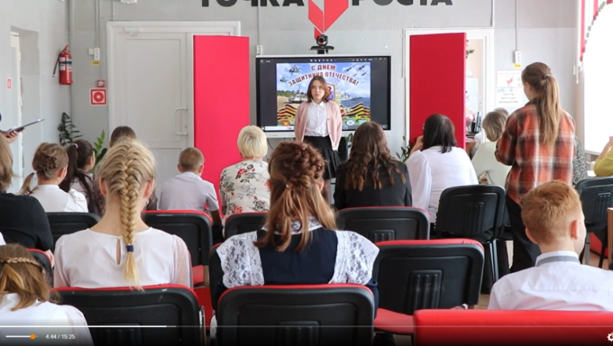
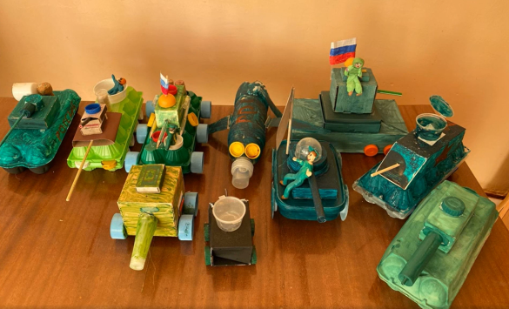
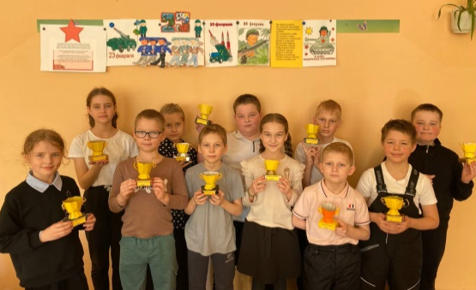
Интеллектуально – творческие мероприятия:
Изготовление подарков для дедушек и пап
Изготовление макетов военной техники
«Я славлю Вас, Отечества сыны!» -
конкурс чтецов
На уроках технологии в начальной школе были изготовлены подарки для пап и дедушек. Также ребята познакомились с военной техникой и изготовили макеты.
Участвовало – 86 учащихся
В этом конкурсе приняли участие не только учащиеся Килачёвской школы, но и её Филиалы – Белослудская и Чернорицкая школа.
Участвовало – 47 учащихся

Slide 7
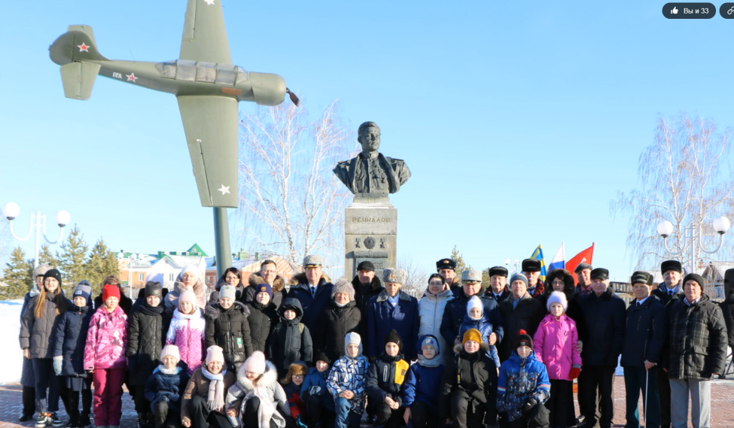
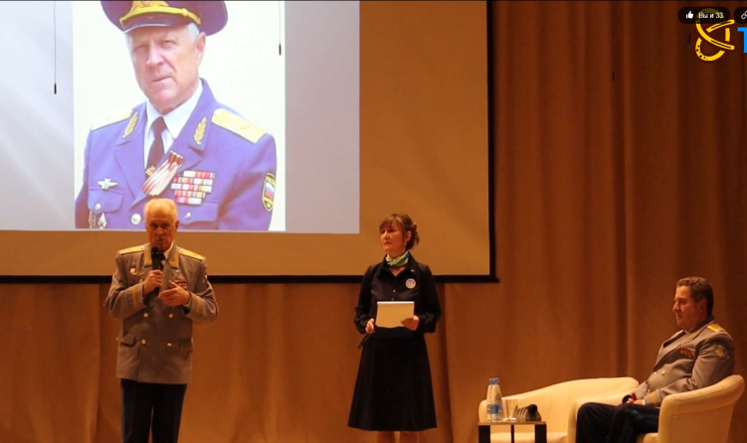
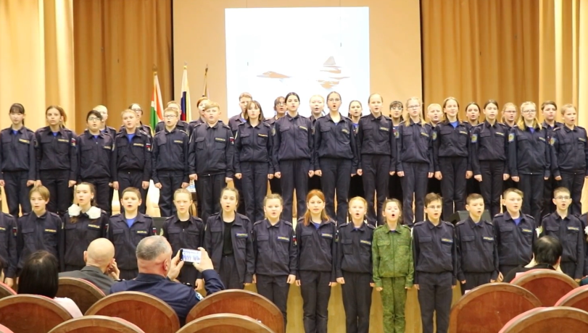
Интеллектуально – творческие мероприятия:
Митинг, посвящённый 103-летней годовщине со дня рождения Дважды Героя Советского союза Г.А.Речкалова
Ребята посетили мероприятия, посвящённые 103-летней годовщине со дня рождения Дважды Героя Советского Союза Г.А. Речкалова, походившие в посёлке Зайково
Участвовало – 22 учащихся

Slide 8
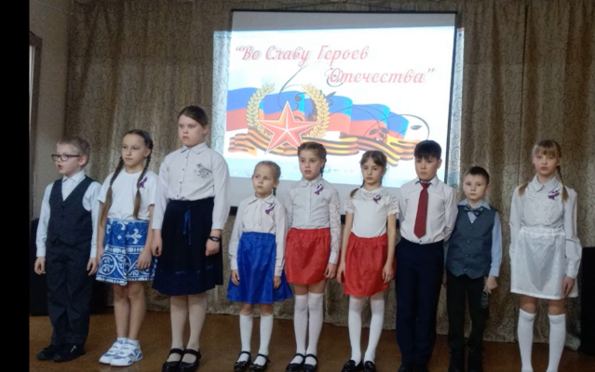
Интеллектуально – творческие мероприятия:
Литературно-музыкальная гостиная
«Во Славу Героев Отечества»
Подкаст
«Рассуждение на тему «Кто такой Защитник Отечества»
Белослудская НООШ совместно с сельским клубом провела для села литературно-музыкальную гостиную «Во славу Героев Отечества»
Этот подкаст был создан совместно - педагоги и дети. Этот подкаст можно прослушать в социальных группах «Калач ТВ».
Ссылка на подкаст - https://vk.com/public173287510?w=wall-173287510_3385
Участвовало –3 учащихся и 3 педагога
Участвовало – 29 учащихся
Шашечный турнир, посвящённый Дню Защитника Отечества
В шашечном турнире приняли участие учащиеся Чернорицкой НООШ
Участвовало – 12 учащихся

Slide 9
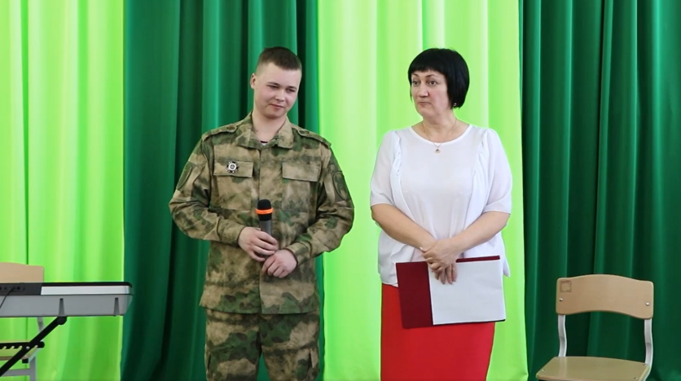
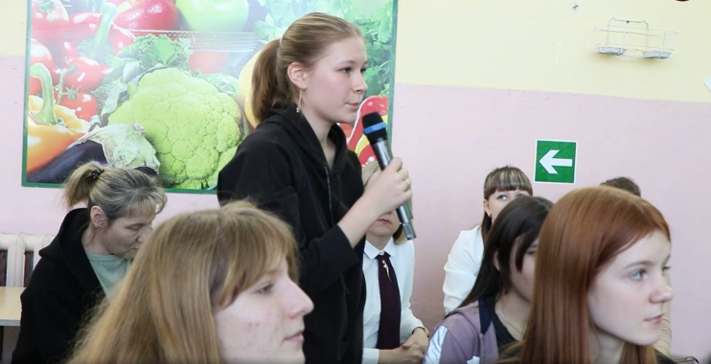
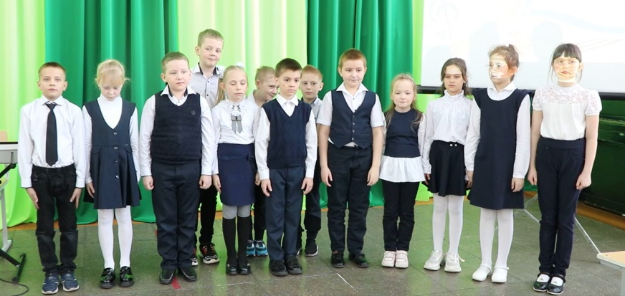
Интеллектуально – творческие мероприятия:
Литературно-музыкальная гостиная
«Про тебя, моё Отечество!»
Встреча с земляком, участником СВО Максимом Петуховым
Накануне праздника в Килачёвскую школы был приглашён участник СВО Максим Петухов. Ребята смогли задать Максиму интересующие их вопросы.
Также учащиеся и педагоги провели для жителей села литературно-музыкальную гостиную «Про тебя, моё Отечество!»
Участвовало – 254 учащихся

Slide 10
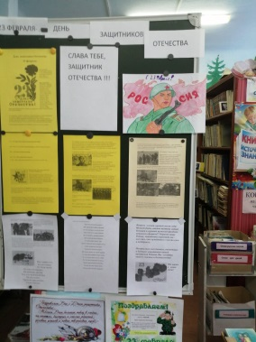
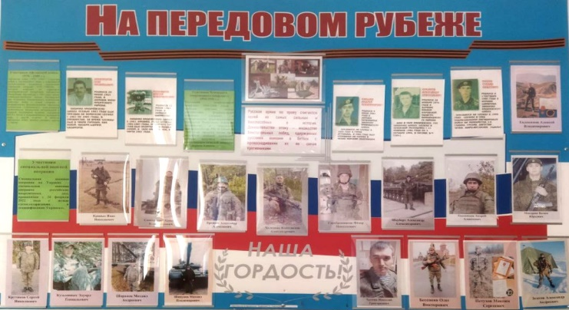
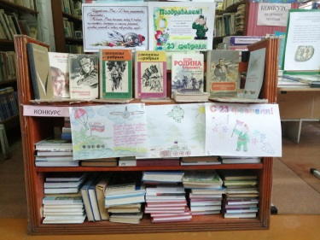
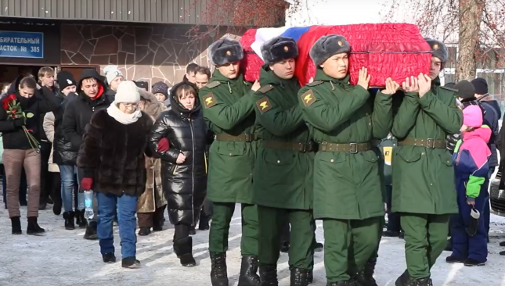
Интеллектуально – творческие мероприятия:
Книжная выставка «Воинской славе, доблести и чести!»
Обновление музейной экспозиции
«На передовом рубеже»
В библиотеке, на книжной выставке ребята познакомились с произведениями о героях Отечества для самостоятельного чтения.
На стенде можно увидеть выставку, рассказывающую о земляках, участниках СВО
«Битва за Сталинград»
Участие в митинге, посвящённому прощанию с земляком, участником СВО, погибшем Алексеем Мезенцевым
Так называлась серия мероприятий, посвящённых этому крупнейшему сражению ВОВ.
Участвовало – 122 учащихся

Slide 11
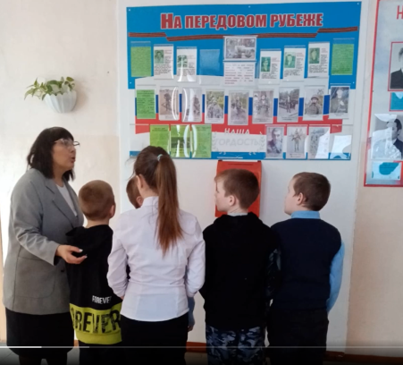
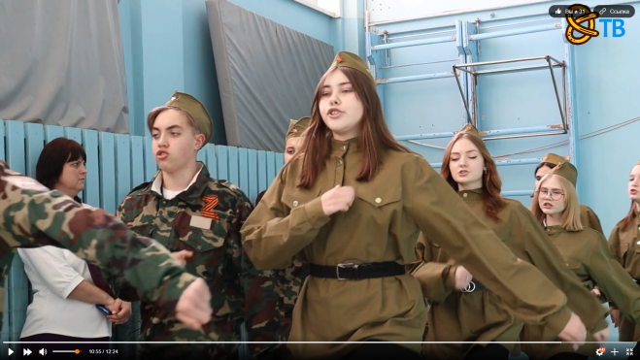
Интеллектуально – творческие мероприятия:
Подарки семьям участников СВО от Килачёвской школы
«День вывода войск из Афганистана»
Видеопоздравление от школьного медиаканала «Калач ТВ»
Смотр строя и песни
Юнкоры школьного медиаканала «Калач ТВ» поздравили сильную половину человечества с праздником.
Участвовало – 314 учащихся
Ссылка на видео -https://vk.com/public173287510?w=wall-173287510_3392

Slide 12
Интеллектуально – творческие мероприятия:
«День Защитника Отечества»
Экскурсии
В феврале учащиеся Килачевской школы посетили Культурный центр имени дважды Героя Советского Союза Г.А.Речкалова
Участвовало – 56 учащихся

Slide 13
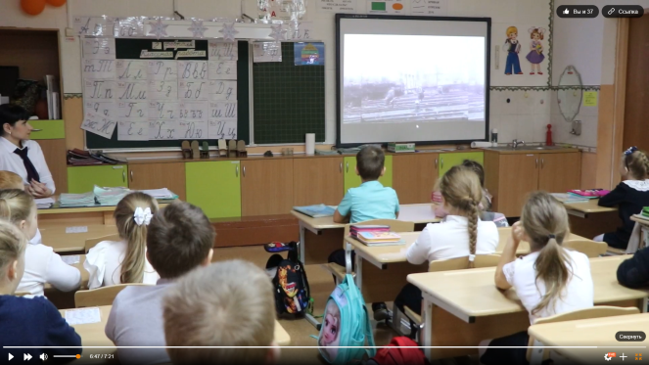
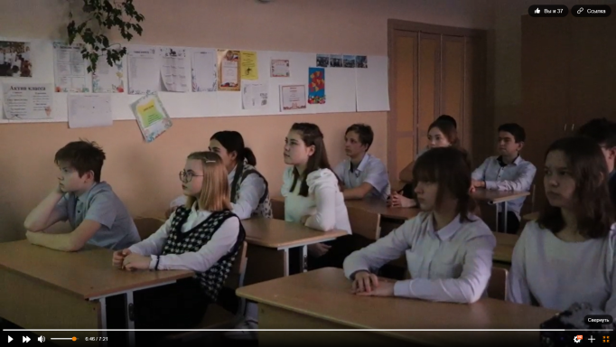
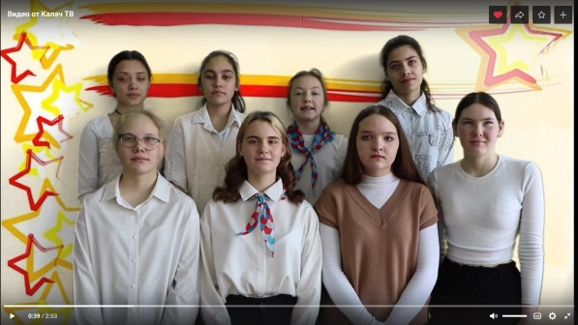
Интеллектуально – творческие мероприятия:
«День Защитника Отечества»
Киноуроки ко Дню Защитника Отечества
В феврале учащиеся просмотрели ряд фильмов, посвящённых настоящим героям. Также ребята приняли участие в КВЕСТ игре онлайн, приуроченной к одному из самых крупнейших сражений Второй Мировой войны – Сталинградской битвы
Поздравительные коллажи и видеопоздравления

Slide 14
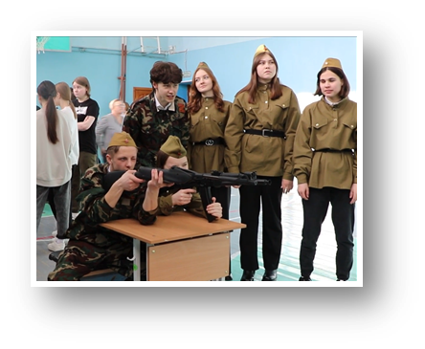
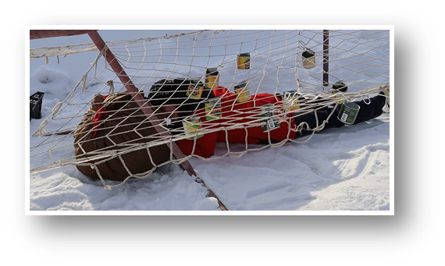
Спортивно-оздоровительные мероприятия:
Военно-спортивная игра «Зарница»
Накануне Дня Защитника Отечества прошла военно-спортивная игра «Зарница». В ней приняли участие учащиеся с 5 по 11 класс. Ребята проходили различные испытания:
Стрельба в электронном тире;
ОЗК
Сборка разборка автомата
Метание гранаты и многое другое.
Участвовало – 134 учащихся

Slide 15
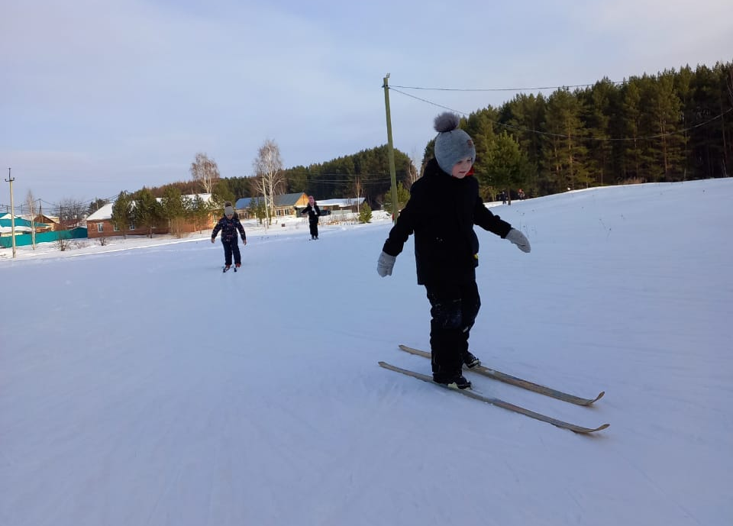
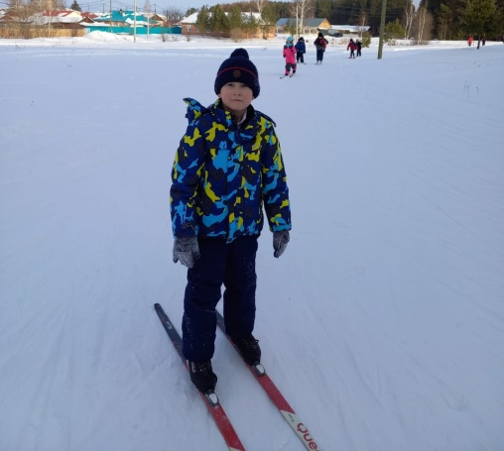
Спортивно-оздоровительные мероприятия:
Общешкольная лыжная эстафета
Лыжная эстафете, посвящённая Дню Защитников Отечества.
В этом мероприятии приняли участие ребята 1-4 классов.
Участвовало – 96 учащихся

Slide 16
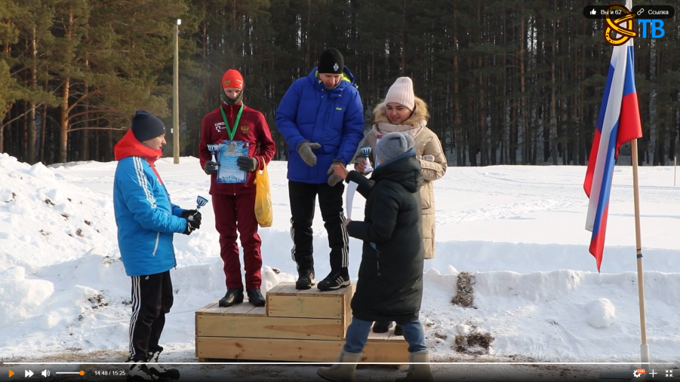
Спортивно-оздоровительные мероприятия:
«Лыжня России – 2023»
Учащиеся Килачёвской школы приняли участие в лыжном первенстве учащихся Ирбитского МО «Лыжня России – 2023»
Участвовало – 25 учащихся

Slide 17
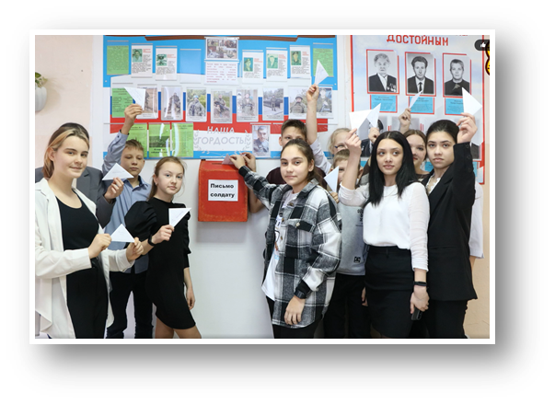
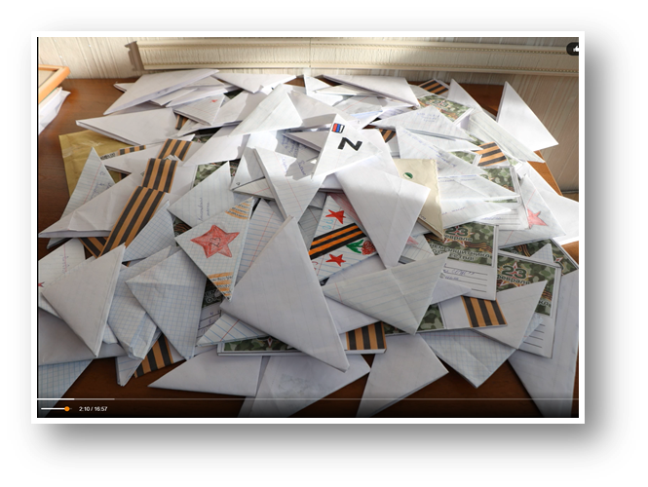
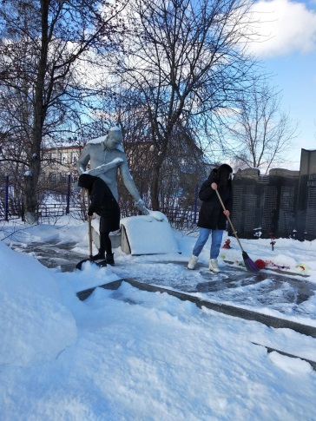
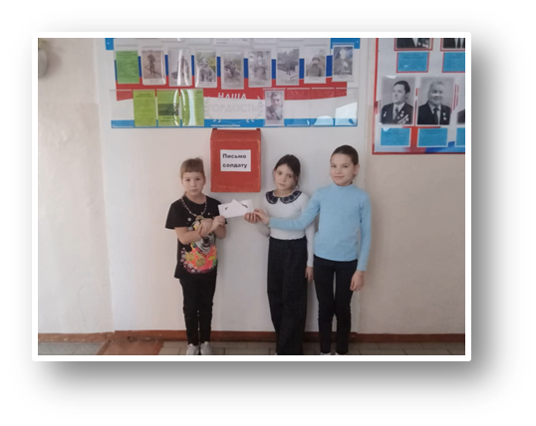
Эстафета патриотических дел:
Акция «Письмо солдату»
Уборка у обелиска
В начале февраля учащиеся Килачёвской, Чернорицкой и Белослудской школы приняли участие в акции «Письмо солдату». Ребята написали более 100 писем участникам СВО, в которых выразили свою благодарность, а также поздравили с Днём Защитника Отечества. Все письма были отправлены.
Активисты-волонтёры навели порядок на территории обелиска.
Участвовало – 154 учащихся

Slide 18
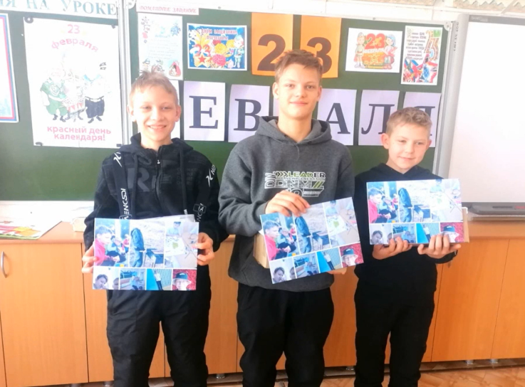
Внутриклассные мероприятия:
Торжественные поздравления мальчиков, будущих защитников Отечества, с праздничным чаепитием.
Праздничные посты «Защитникам Отечества
посвящается!»
Весь материал полностью вы можете увидеть в социальных группах «Калач ТВ»:
Вконтакте - https://vk.com/public173287510
- Одноклассники - https://ok.ru/group/55268281221241
YouTube - kalachtv2018@gmail.com

